Slide 1
Gell Define persona como:
Todo individuo es la suma de sus relaciones distribuidas en el espacio y el tiempo biográfico, con los demás
Persona ≠ organismo bilógico limitado
= todos los objetos o sucesos en el entorno del que se puede abducir agencia o personalidad
Persona = suma de índices que demuestran no solo en vida la existencia biográfica de aquella ➔ objeto distribuido
Tema efectividad social dispersa del fallecido
Se puede adherir a un índice material ➔ de él se abduce efectividad acumulada
= K de individualidad (Bazin)
= pila cargada

Slide 2
Ej. Persona – objetos en kula = ser expandido y distribuido
Su NOMBRE PROPIO está vinculado con objetos que circulan
Brazalete o collar no representa a persona / son esa persona

Slide 3
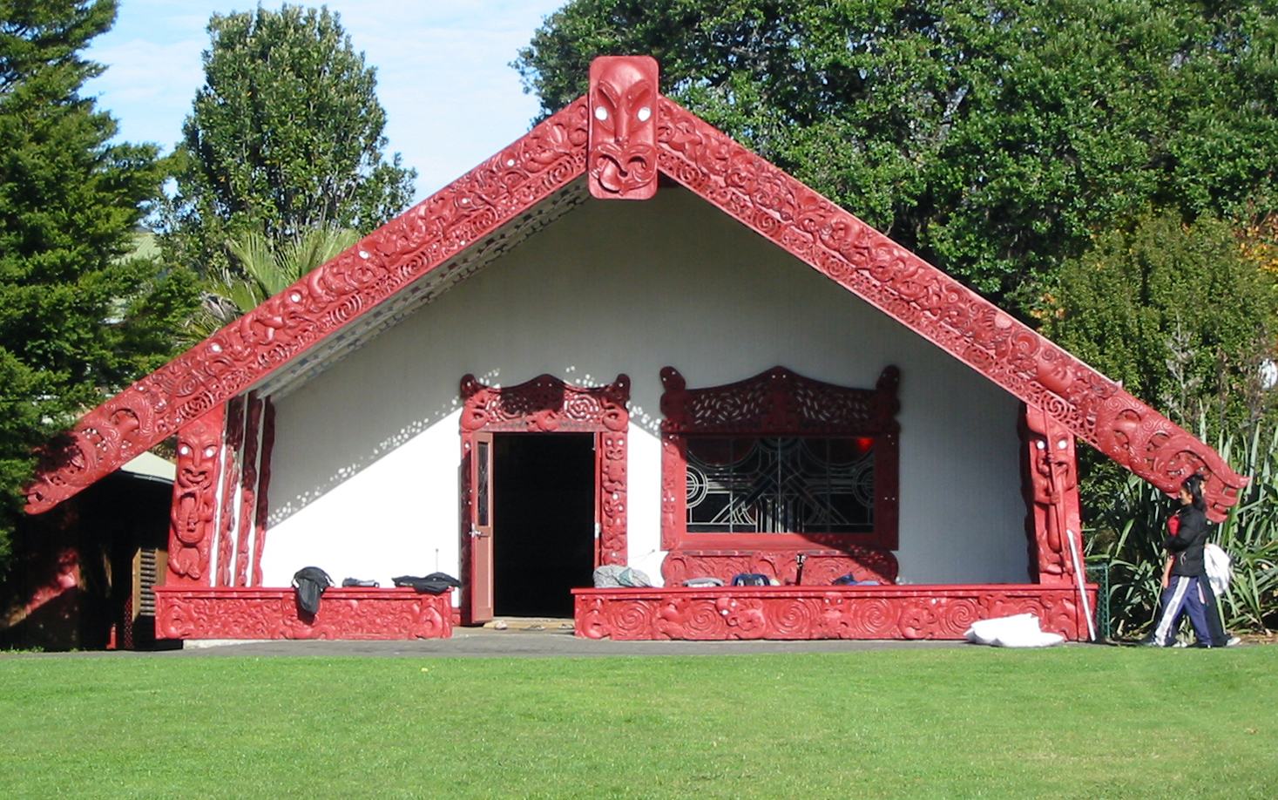
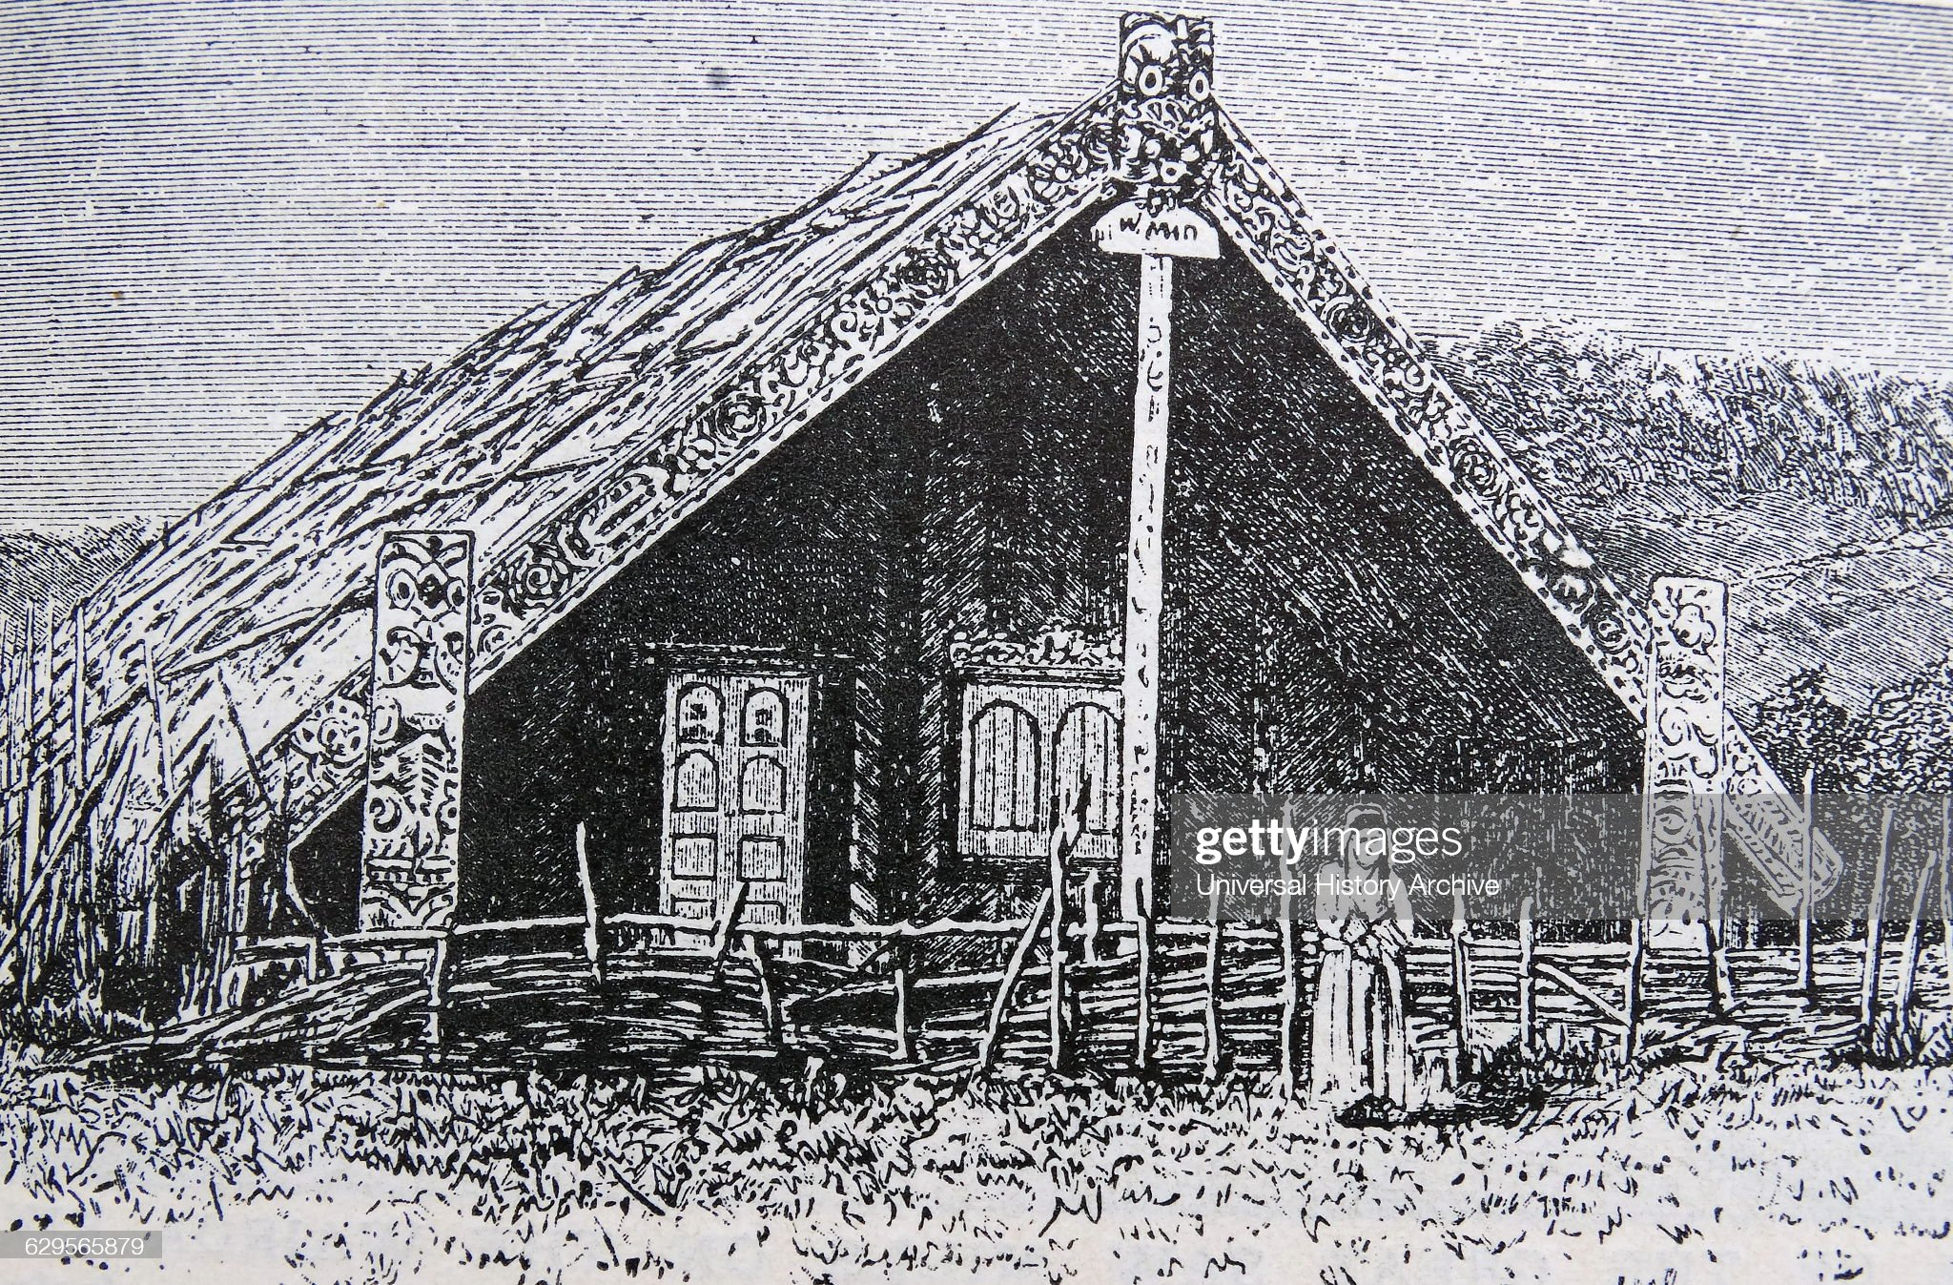
Ej. Casa maorí wharenui ≠ monumento al ancestro o símbolo
reconstrucción cuerpo del ancestro = lugar de ejercicio de su agencia
= índice de su agencia
Ej. Animita

Slide 4
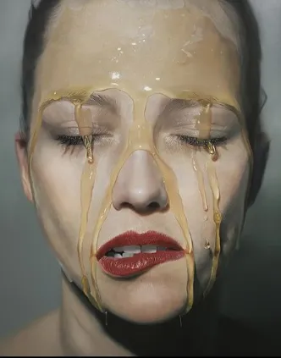
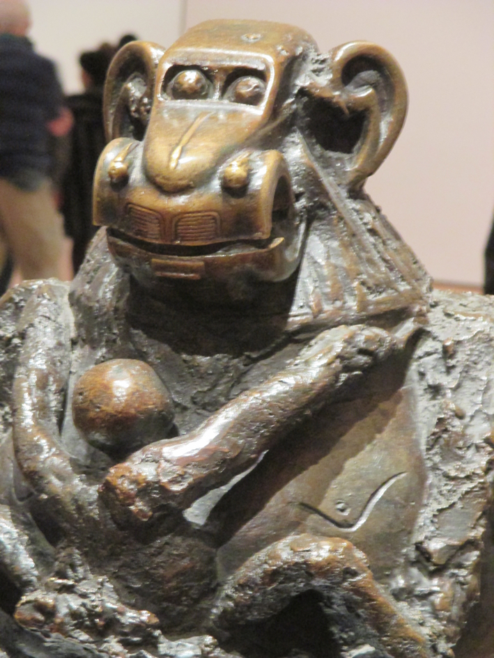
M. Dargas
figura de proa de una piragua melanesia
Picasso “babuino con cría”

Slide 5
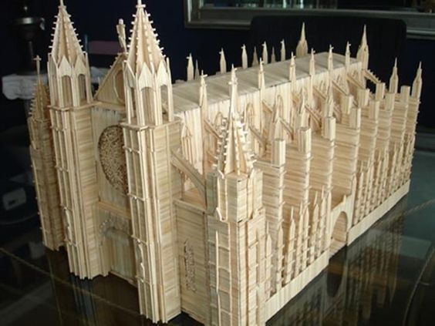

Slide 6
Simondon

Slide 7
El universo mágico está estructurado según la organización más primitiva y arraigada: la de la reticulación del mundo en lugares privilegiados y en momentos privilegiados. Un lugar privilegiado, un lugar que tiene un poder, es aquel que drena a través suyo la fuerza y la eficacia del área que delimita; resume y contiene la fuerza de una masa compacta de realidad; la resume y la gobierna, tal como un lugar elevado gobierna y domina un paraje; el pico elevado es señor de la montaña, como el lugar más impenetrable del bosque es aquel en que reside toda su realidad. De esta forma el mundo mágico está hecho de una red de lugares y de cosas que tienen un poder y que están vinculadas a las otras cosas y a los otros lugares que también tienen un poder.
Simondon, Gilbert 1969, Le mode d’existence des objets techniques, París: Aubier-Montaigne, p. 164-165. Simondon, Gilbert 2007, El modo de existencia de los objetos técnicos, Buenos Aires: Prometeo, p. 182 (traducción modificada).

Slide 8
los puntos-clave se objetivan, conservan sólo los caracteres funcionales de mediación, se convierten en instrumentales, móviles, capaces de eficiencia en cualquier lugar y en cualquier momento: en cuanto que figura, los puntos-clave, desprendidos del fondo donde eran la clave, se convierten en objetos técnicos, transportables y abstractos respecto del medio. Al mismo tiempo, los puntos-clave pierden su reticulación mutua y su poder de influencia a distancia sobre la realidad que los rodeaba; como objetos técnicos, no tienen más que una acción por contacto, punto por punto, instante por instante. Esta ruptura de la red de los puntos-clave libera los caracteres de fondo que, a su tumo, se desprenden de su propio fondo, estrechamente cualitativo y concreto, para planear sobre todo el universo, en todo el espacio y en toda la duración, bajo la forma de poderes y de fuerzas desprendidas, por encima del mundo. Mientras que los puntos-clave se objetivan bajo la forma de herramientas y de instrumentos concretizados, los poderes de fondo se subjetivan personificándose bajó la forma de lo divino y de lo sagrado (dioses, héroes, sacerdotes).
Op. cit. p. 185. Mis cursivas.

Slide 9
La impresión estética implica sentimiento de la perfección completa de un acto, perfección que le da objetivamente un resplandor y una autoridad por la cual se convierte en un punto destacable de la realidad vivida, un nudo de la realidad experimentada. Este acto se convierte en un punto destacable de la red de la vida humana inserta en el mundo; de este punto destacable a los demás se crea un parentesco superior que reconstituye un análogo de la red mágica del universo.
Op. cit. p. 198-199.

